Slide 1
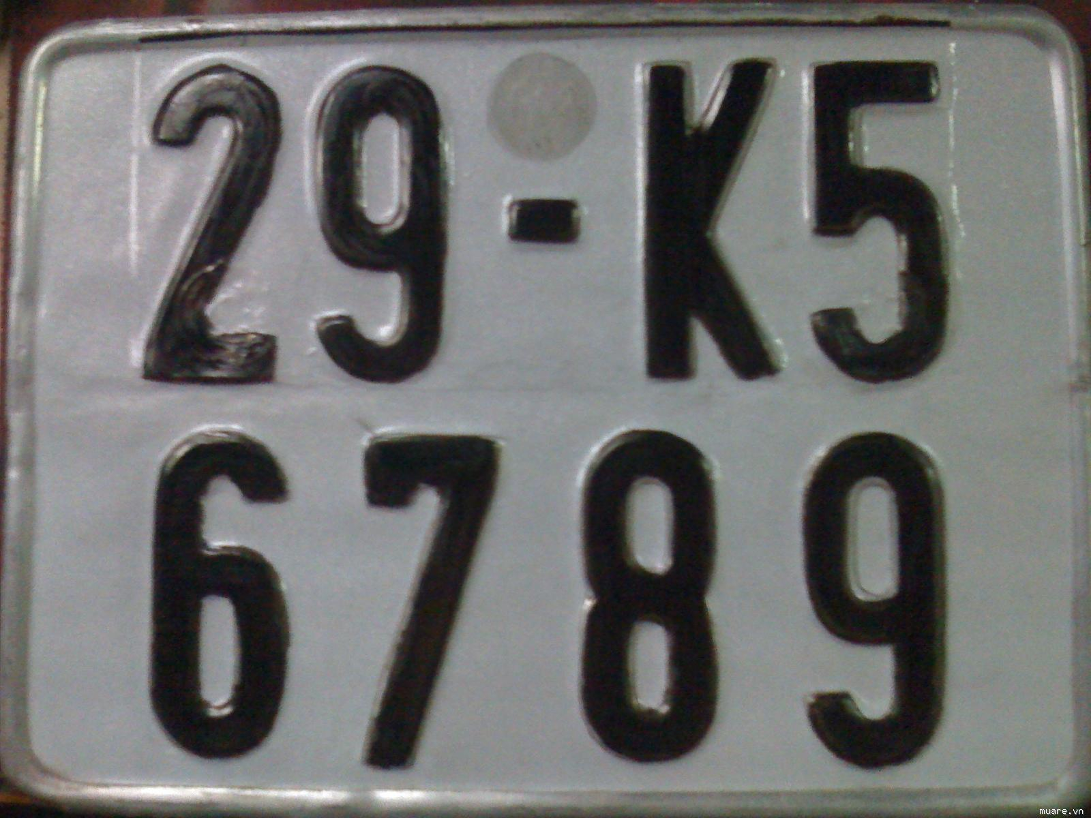
Báo cáo bài tập lớn
Đề tài: Nhận diện bảng số xe
29K56789
GVHD: Dương Ngọc Hiếu
Võ Thị Ngọc Châu
SV: Đỗ Hoài Khánh Vũ 1414728
Lê Bảo Vy 1414786
Nguyễn Thành Đoan 1410887
Lê Văn Đức 1510790
Nguyễn Hữu Đức 51300924

Slide 2
Nội Dung
1. Mô tả bài toán
2. Kiến thức nền tảng
3. Hiện thực bài toán
4. Kết quả đạt được

Slide 3
1. Mô tả bài toán
Đầu vào là hình ảnh một biển số xe
Áp dụng các giải thuật
Đưa ra ký tự nhận diện từ hình ảnh biển số cung cấp

Slide 4
2. Kiến thức nền tảng
2.1 Xử lý ảnh
- Ảnh xám
- Ảnh nhị phân
- Nhiễu ảnh và cách xử lý

Slide 5
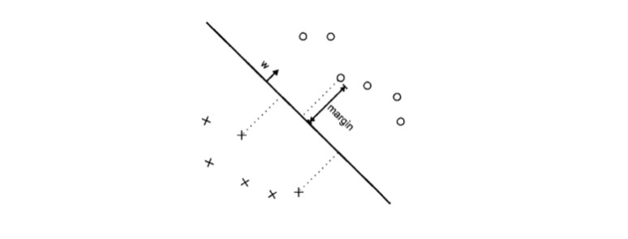
2. Kiến thức nền tảng
2.2 Support vector machine (SVM)
- Hàm mục tiêu: g(x) = w.φ(x) + b
x là vector đầu vào, x thuộc R^{D}
w là vector chuẩn của siêu phẳng phân cách không gian đặc trưng được sinh ra từ ánh xạ φ(x): R^{D} -> R^{F} (F>D, φ(x) có thể tuyến tính hoặc phi tuyến
b là độ lệch so với gốc toạ độ

Slide 6
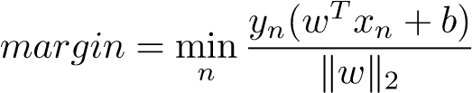
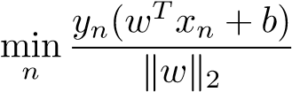
2. Kiến thức nền tảng
2.2 Support vector machine (SVM)
  Với phương trình của siêu phẳng trên, margin được tính là khoảng cách gần nhất từ một vector đến siêu phẳng, với công thức như sau:
  Bài toán tối ưu trong SVM chính là bài toán tìm w và b sao cho margin đạt giá trị lớn nhất:
    (w,b) = argmax

Slide 7
2. Kiến thức nền tảng
2.3 HOG
  HOG - histogram of oriented gradients là một bộ miêu tả được sử dụng rộng rãi trong xử lýảnh và thị giác máy tính. Bộ miêu tả HOG chứa thông tin về sự phân bố các hướng và cườngđộ của gradients theo không gian. HOG được sử dụng chủ yếu để mô tả hình dạng và sự xuấthiện của vật thể trong ảnh.

Slide 8
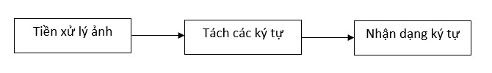
3. Hiện thực bài toán

Slide 9
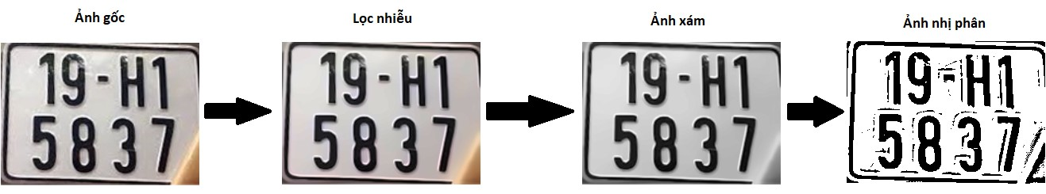
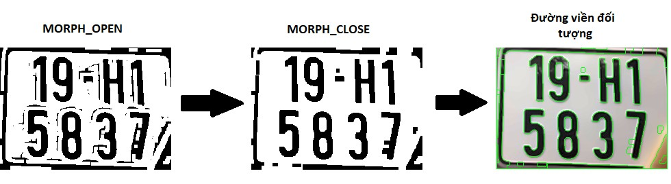
3. Hiện thực bài toán
3.1 Tiền xử lý ảnh
  Thay đổi kích thước ảnh
  Chuyển đổi về ảnh nhị phân
  Lọc nhiễu

Slide 10
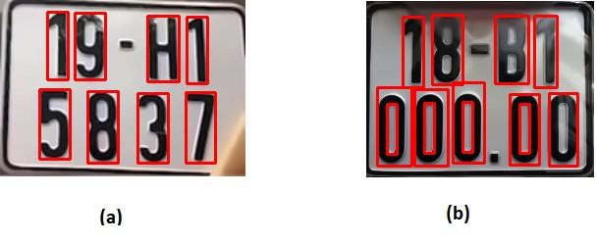
3. Hiện thực bài toán
3.2 Tách ký tự
  X,Y là tọa độ ảnh
  W,H là chiều rộng và chiều cao của ảnh
  1.2 <= h/w <= 5.5
    w ∗ h < 4000

Slide 11
3. Hiện thực bài to
3.3 Nhận diện ký tự
  Train mô hình SVM với data đã được gắn nhãn trước. Data bao gồm các chữ số từ 0-9 và A-Z
  Áp dụng mô hình SVM vừa train được để nhận diện các hình ảnh đã tách từ bước 3.2
  Xuất nội dung biển xố xe nhận diện được từ hình ảnh

Slide 12
4. Kết quả đạt được
Theo thực nghiệm của nhóm trên tập dữ liệu test gồm 30 biển số xe máy. Dữ liệu thử có các độ phân giải cao thấp khác nhau. 80% có kết quả chính xác, 20% còn lại có kết quả không chính xác với một số nhiễu trong quá trình tiền xử lý ảnh.
29K56789

Slide 13
Thanks for your attention

